Slide 1

Детектирование лица
Имя докладчика
E-mail@corp.ifmo.ru

Slide 2
Тема исследования
Разработка алгоритма определения отличий черт лица.
2

Slide 3

Объект и предмет исследования
Объект исследования – анализ разных людей в задаче определения отличий черт лица.
Предмет исследования - применение методов компьютерного зрения и глубокого обучения для извлечения и анализа признаков лица.
3

Slide 4
ЦЕЛИ И ЗАДАЧИ
Цель исследования - разработать алгоритм определения отличных черт лица человека на основе компьютерного зрения, используя методы машинного обучения.
Задачи:
1. Анализ проблемы отличных черт лица каждого человека
2. Сравнительный анализ признаков лица человека.
3. Сбор и предварительная обработка данных
4. Разработка алгоритма для анализа признаков
4

Slide 5
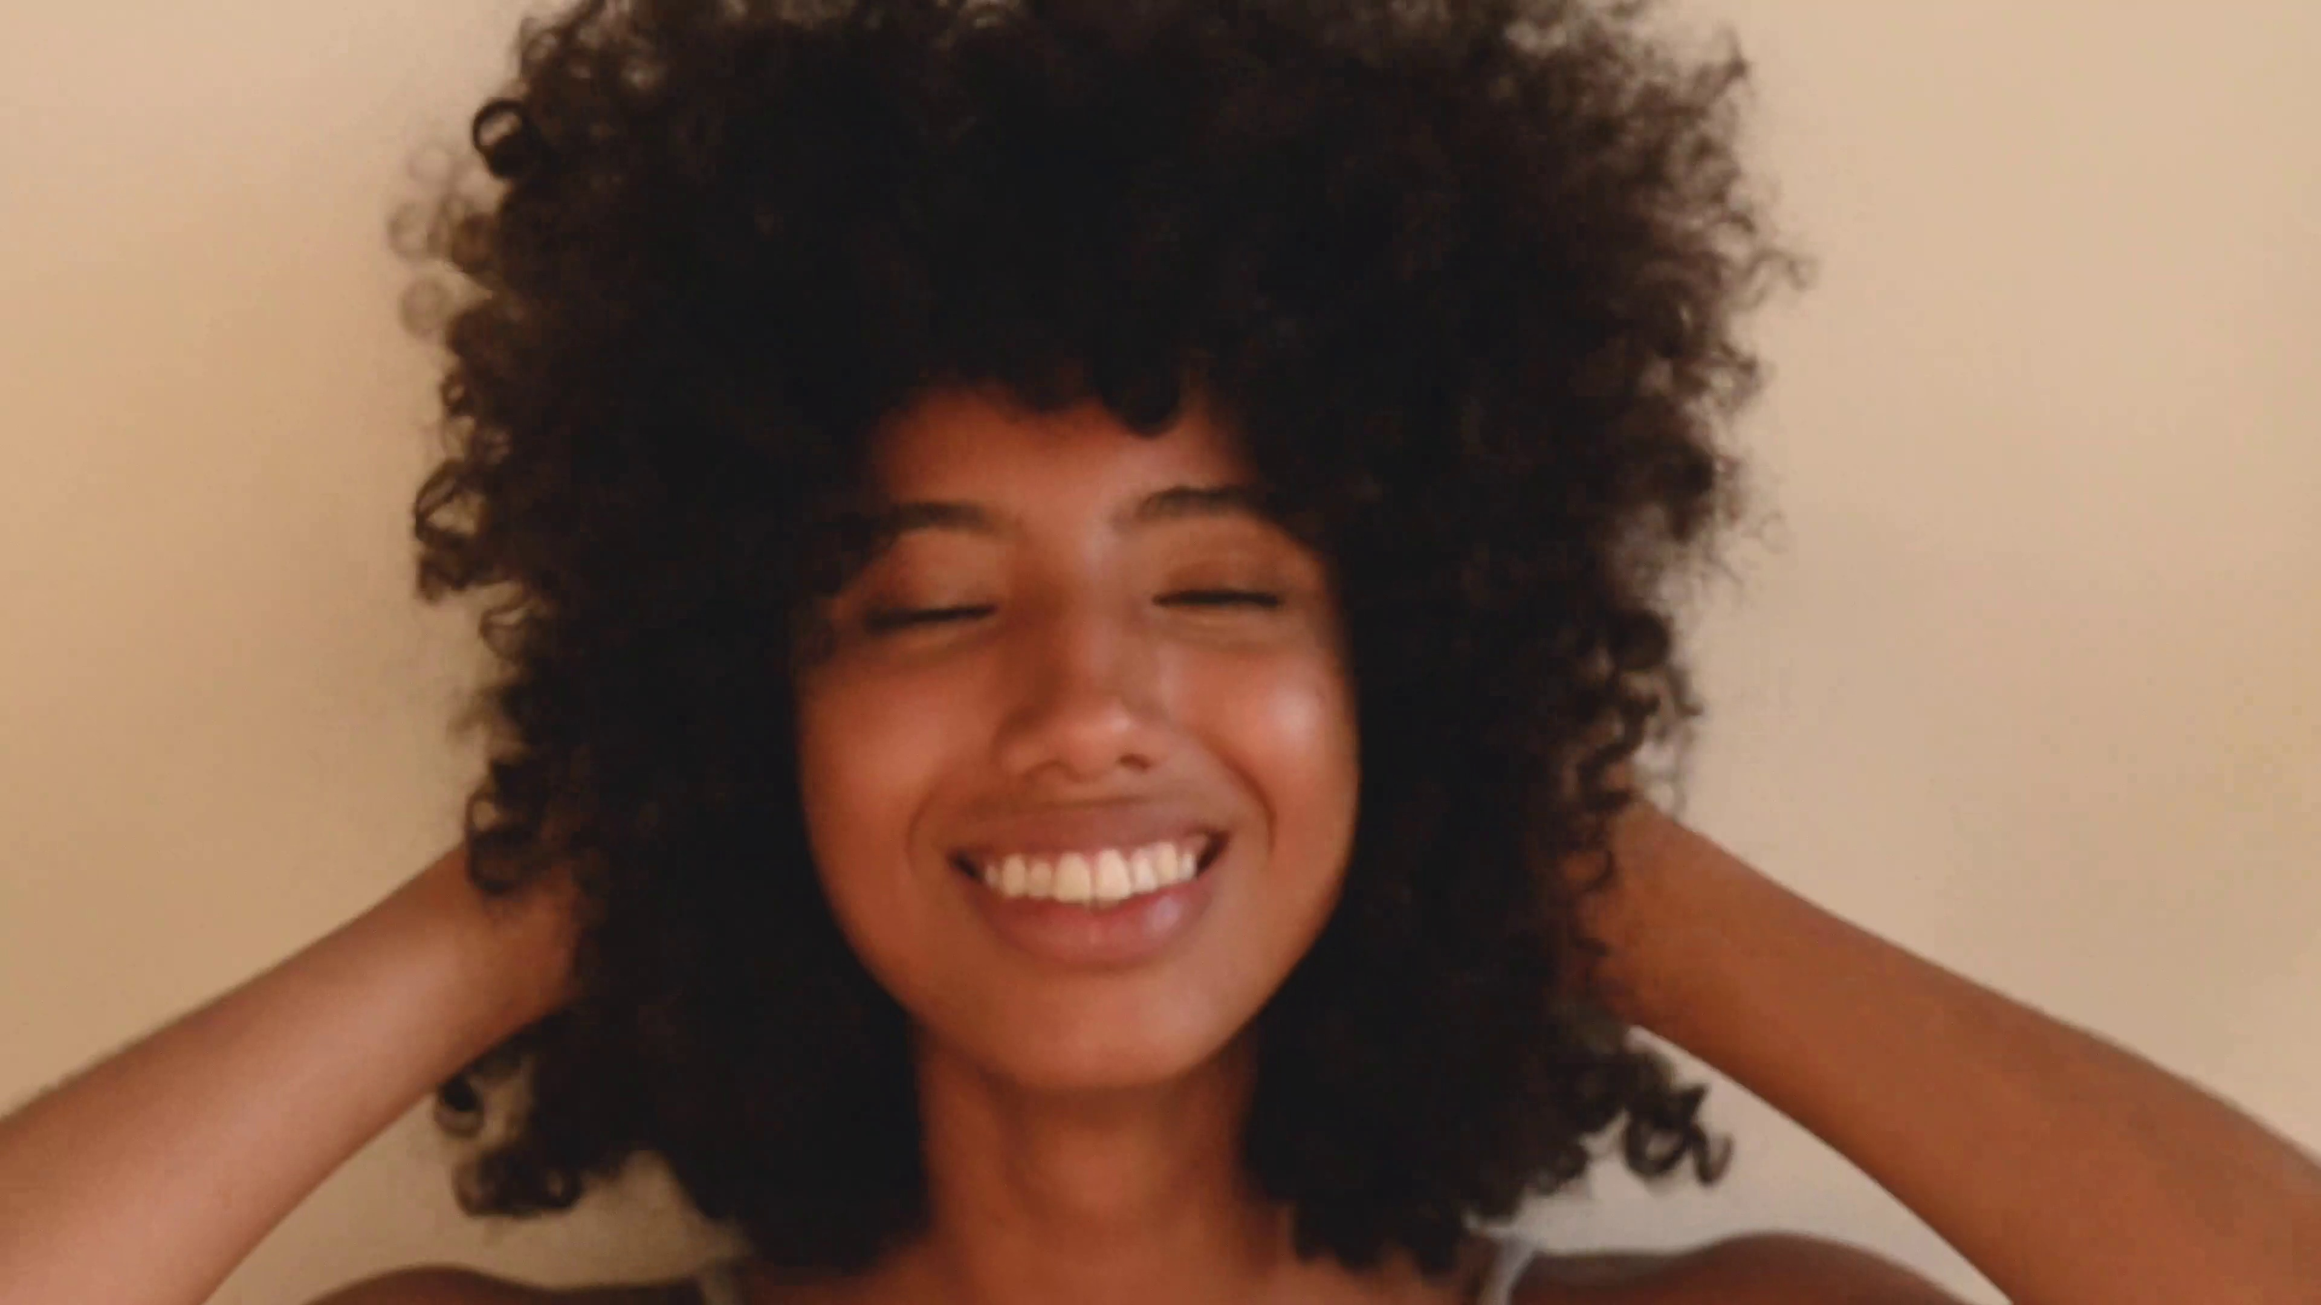
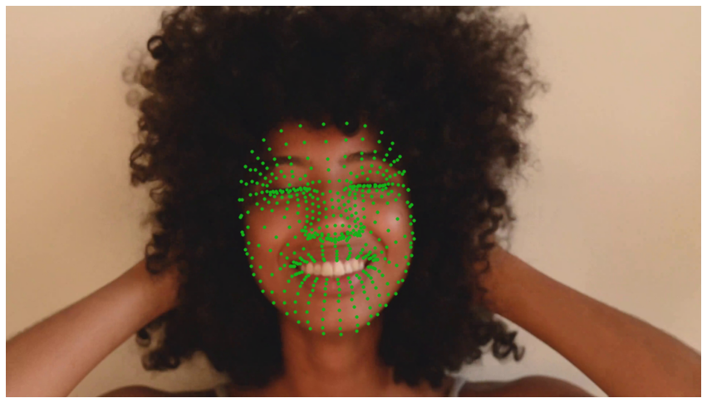
ПРОЦЕСС ОБРАБОТКИ
ВХОД: Случайный фрейм из видео
Детектор
Вектор признаков
. . . . . .
1 2 3
476 477 478
Обучение TripletMarginLoss
5

Slide 6
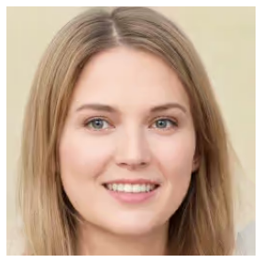
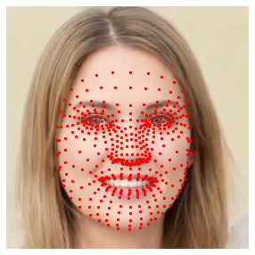
Детектор MediaPipe
MediaPipe Face Mesh — это решение для геометрии лица, которое оценивает 478 трехмерных ориентиров лица в режиме реального времени. Каждый ориентир состоит из координат x, y и z.
Отслеживание взгляда
Отслеживание губ
Полное отслеживание внешности
Отслеживание подзон
6

Slide 7
Процесс обучения
Задача | Модель | Функция потерь | Метрика
Классификация (Предобучение) | MediaPipe(75 точек) + fully connected layers + выходной вектор размером 5000 | MSE-MEAN | Accuracy 0.93
Кластеризация | MediaPipe(75 точек) + fully connected layers + Выходной вектор размером 128 | TripletMarginLoss | diffusion map
Датасет: Открытые источники 5000 людей.
7

Slide 8
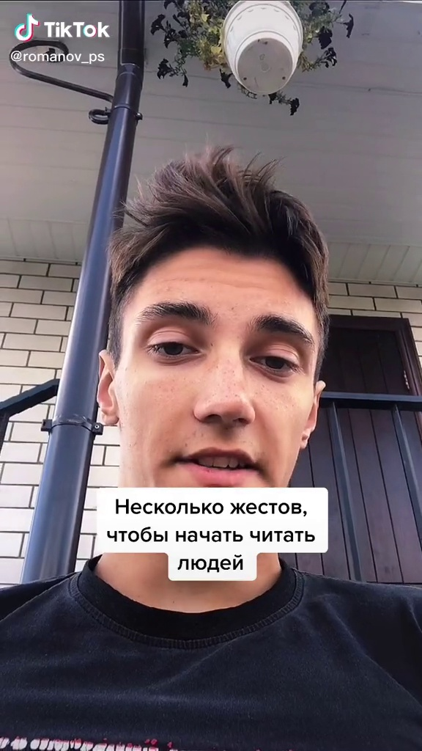
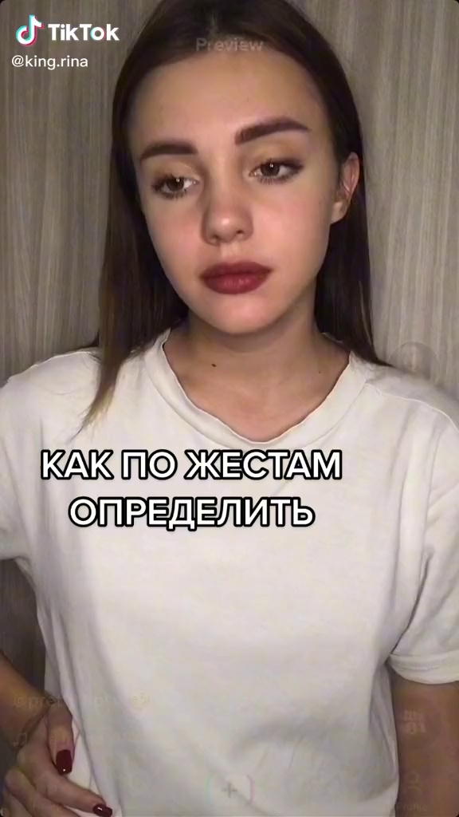


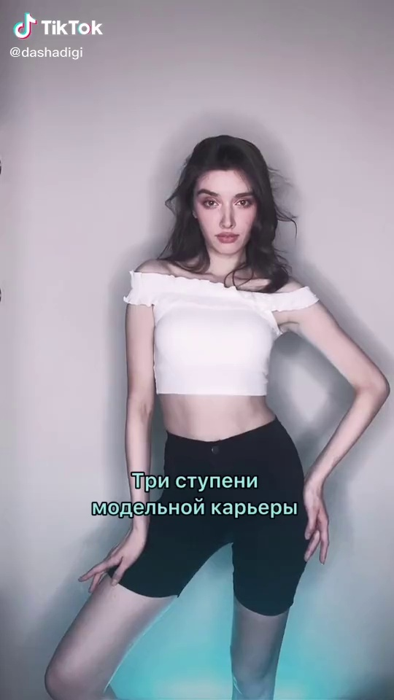
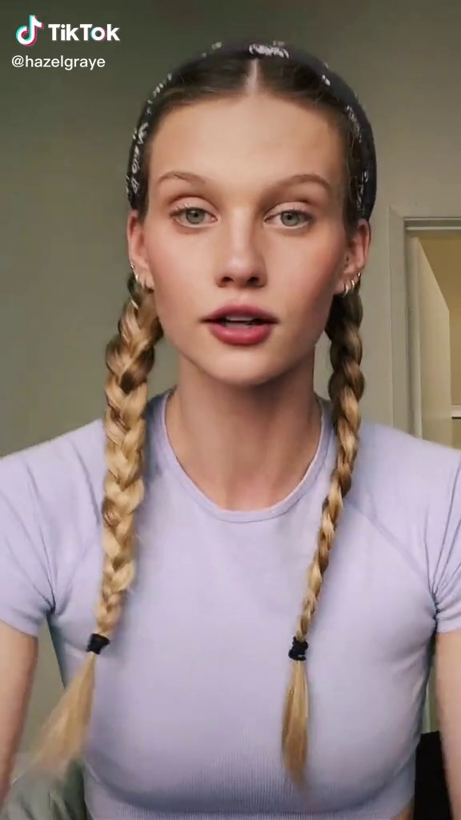
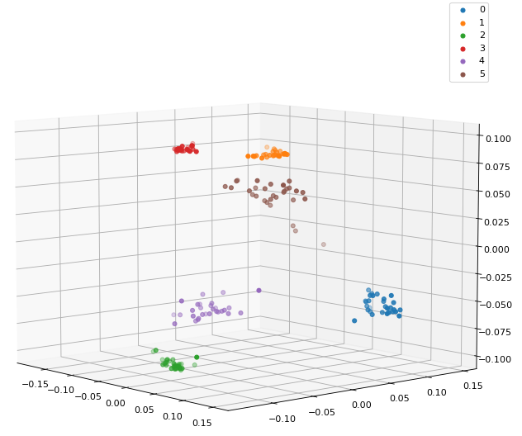
ИТОГИ
0
1
2
3
4
5
8

Slide 9

Спасибо за внимание!
www.ifmo.ru

